Slide 1

Qt Group Oyj
YHTIÖKOKOUS, 14.3.2017

Slide 2

Sisältö
1
Qt lyhyesti
2
Markkinat
3
Strategia
4
Taloudelliset tiedot
5
Yhteenveto

Slide 3

Qt lyhyesti

Slide 4

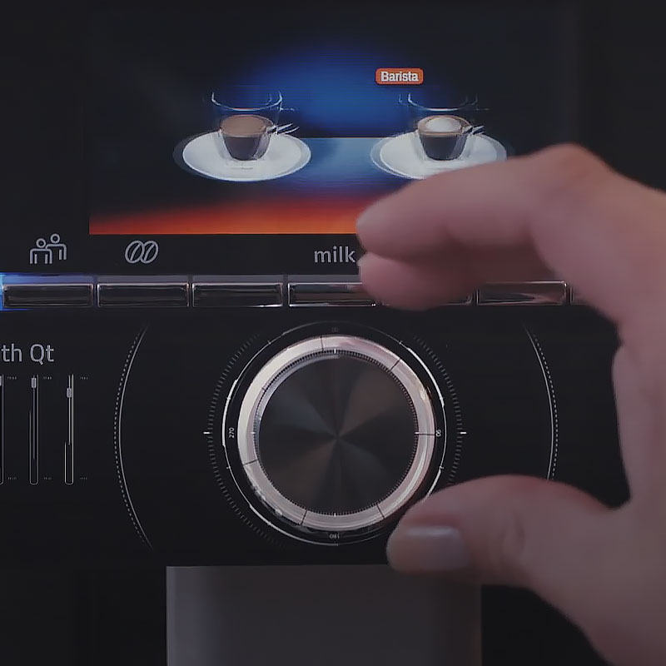


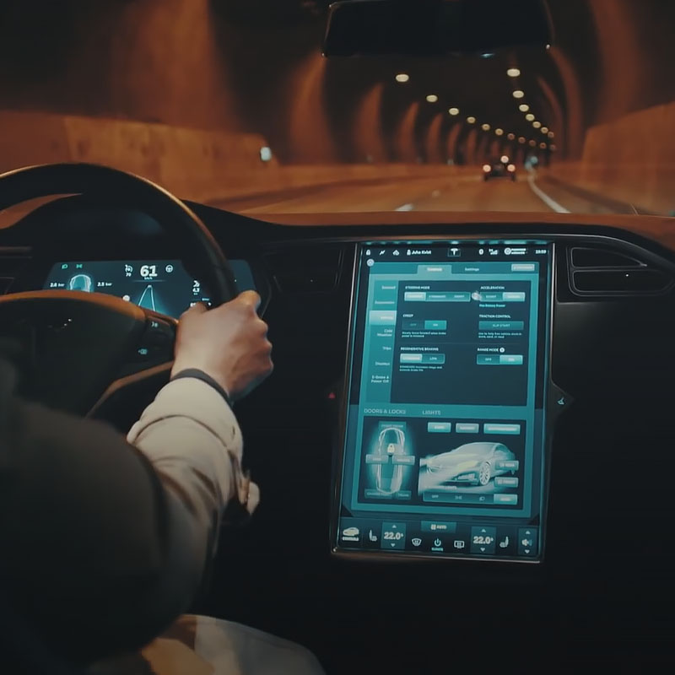
Tulevaisuus rakennetaan Qt:lla
Kosketusnäytöt kaikkialla
Saumaton käyttökokemus jokaisella laitteella
Markkinoille nopeammin ja kustannustehokkaammin
Ohjelmistoalustat, datan hallinta ja ekosysteemit
Ohjelmisto- ratkaisut ja erityisesti käyttöliittymät Qt:llä
Qt:llä tehdyt ohjelmat toimivat kaikkialla. Qt on alustariippu- maton ratkaisu
Qt on tehokas ohjelmisto- kehitysympäristö, jonka avulla pääset markkinoille nopeammin
Qt mahdollistaa laitevalmistajille omien ekosysteemien ja ohjelmisto-alustojen rakentamisen

Slide 5

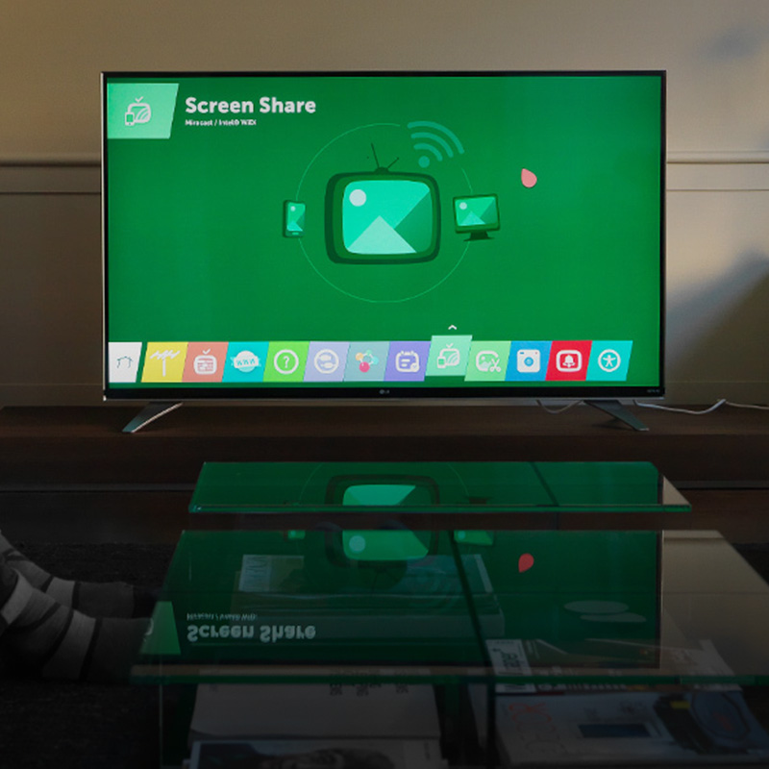



Qt ratkaisee ongelmat tänään
Qt on käytössä jo yli 70 teollisuudenalalla
Yli puolet Top 10 autonvalmistajista käyttää Qt:tä
Qt on osa arkea esimerkiksi älytelevisioissa
Jopa digitaalisen merenkäynnin tulevaisuus tehdään Qt:llä
Lue lisää
Lue lisää
Lue lisää

Slide 6

Joitain yli 5000 asiakkaastamme

Slide 7


Keskeiset tunnusluvut
32,4 M€
2016 Liikevaihto
>5000
Asiakasta
20 %
2016 Liikevaihdon kasvu
>220
Ammattilaista kahdeksassa maassa
>70
Teollisuudenalaa
-1.7 M€
2016 Liiketulos (EBIT)
Trolltech (Norja) julkaisee
ensimmäinen version Qt:sta
Nokia ostaa
Trolltechin
Digia hankkii
kaikki oikeudet
Qt:hen Nokialta
Qt Group Oyj
irtaantuu Digiasta,
listautuu
NASDAQ Helsinkiin
>1M
Käyttäjää
1995
2006
2008
2011
2012
2015
2016
Trolltech listautuu Oslon pörssiin
Digia hankkii Qt:n lisensointiliike-toiminnan Nokialta
The Qt Company
Digian itsenäiseksi tytäryhtiöksi

Slide 8

Markkinat

Slide 9
Qt liiketoimintamalli
Kehittäjälisenssit
Jakelulisenssit
Palvelut
Tuki & Ylläpito
Jokainen kaupallisesti lisensoitua Qt-kirjastoa käyttävä kehittäjä tarvitsee kehittäjälisenssin.
Vakaa tulolähde, pääosin työpöytälisensseistä. Sulautettujen järjestelmien lisenssit kovassa kasvussa.
Jokainen kaupallisesti lisensoidun Qt-kirjaston sisältävä laite edellyttää jakelulisenssiä ja tuottaa laitekohtaisen lisenssimaksun yhtiölle.
Palveluliiketoiminnan tarkoitus on taata asiakkaiden onnistuminen projekteissaan Qt-teknologian kanssa: Qt:n integrointi asiakkaan tarpeisiin ja arkkitehtuuriasiantuntemus.
Vuotuiset ylläpitomaksut ja asiakkaiden tuen tarve kasvavat lisenssimyynnin kasvaessa.
Kohtuullisesti kasvava, sidottu ohjelmistokehittäjien määrään.
Vahva kasvupotentiaali johtuen laitteiden määrän suhteellisen suuresta kasvusta.
Kasvaa lisenssimyynnin kasvaessa –tärkeä osa tarjoamaa suurten laitevalmistajien jakelulisenssisopimusten tukemiseksi.
Suuri määrä olemassa olevia asiakkaita takaa vakaan tulovirran.

Slide 10
Markkinat: Sulautettujen järjestelmien markkinat ovat Qt:n suurin potentiaalinen markkina-alue
Globaalit ohjelmistokehitys- työkalumarkkinat 2016
10B
US dollaria (Gartner)
Ohjelmistokehittäjiä maailmassa 2016 (IDC)
20M
Esineiden internet ja verkossa olevien laitteiden eksponentiaalinen kasvu
loT
Markkinoiden kasvuennuste sulautettujen järjestelmien kehitystyökaluille
10%
(IDC)
Globaalit ohjelmistotyökalu- kehitysmarkkinat on arvioitu 10 miljardin US dollarin arvoiseksi 2016 (Gartner).
Tämän ennustetaan kasvavan 25 miljoonaan vuoteen 2020 mennessä (Evans Data Corp).
Qt:lle ohjelmistokehitys- markkinoiden tärkeimmät segmentit ovat työpöytä- ja mobiiliohjelmistot, sekä erityisesti sulautetut järjestelmät ja esineiden internet.
Kun sulautetut järjestelmät yleistyvät vauhdille, laitteiden sekä kosketusnäyttöjen määrä kasvaa.
Tämä luo valtavan markkinan alustariippumattomien työkalujen tuottajalle.
Käyttäjän kokema hyöty tulee entistä useammin ohjelmistoista, eikä pelkästään laitteesta.
Vuonna 2014 sulautettujen järjestelmien kehitystyökalujen markkinoiden arvioitu koko oli
miljardi US dollaria (IDC, Grand View Research).
8-10% kasvun odotetaan jatkuvan ainakin vuoteen 2020 asti.

Slide 11
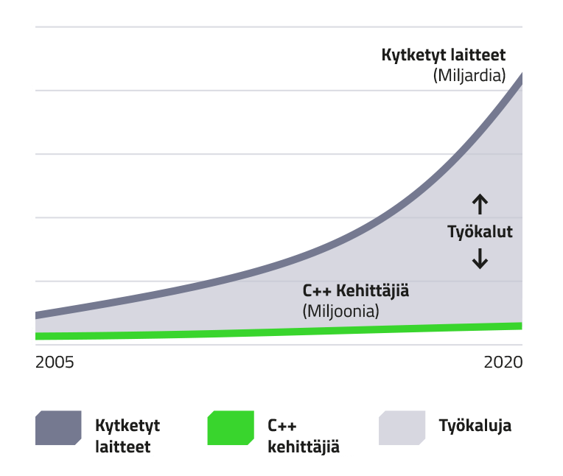
Verkossa olevien laitteiden eksponentiaalinen kasvu luo Qt:lle skaalautuvan liiketoimintamahdollisuuden
Kehitettävien laitteiden määrä kasvaa nopeammin kuin koulutettavien ja teollisuuteen tulevien kehittäjien määrä
Suurin kasvumahdollisuus Qt:lle on verkossa olevien laitteiden määrässä
IoT-trendi johtaa tarpeeseen valmistaa lisää laitteita halvemmalla ja pienemmällä työpanoksella
Tehokkaita alustariippumattomia työkaluja tarvitaan tämän muutoksen toteuttamiseen.
1
2

Slide 12
Strategia

Slide 13
Kasvutekijät
Myyntiverkoston
laajentaminen
Sulautetut järjestelmät ja
teollisuudenalat
Kaksoislisensointi
Isojen asiakkaiden hankinta
Paikallinen läsnäolo ja myynti sekä teollisuusyhteydet
Jälleenmyyjäverkoston vahvistaminen
Automotive
Automaatio & esineiden internet
Digisovittimet/Digitaalinen-TV
Lääketieteelliset laitteet ja muut teollisuudenalat
Tukee vahvaa ekosysteemiä
Mahdollistaa laitevalmistajien omassa hallinnassa olevat alustat, käyttäjädatan ja ekosysteemit
Kaupallisen lisenssimyynnin vahvistaminen erityisesti sulautetuissa järjestelmissä

Slide 14
2016 Vahva globaali kasvu jatkui
Tulot tuotteista ja palveluista
€32,4M
€26,9M
+20%
Lisenssimyynti ja konsultointi:
Kehittäjälisenssit ja jakelulisenssit
Konsultointi ja muut palvelut
Tuki ja ylläpito:
Vuotuiset ylläpitomaksut
+32%
€20,4M
**
**
**Kertaluontoinen Nokia-liikevaihto
1 850K€ 2014 12 kuukauden ajalta
1 388K€ 2015 ensimmäisten 9 kuukauden ajalta

Slide 15
2021 Tavoite: Liikevaihto 100M€, >15 % EBIT
100M€
Lisenssimyynti ja konsultointi (tavoite 80% liikevaihdosta):
60%-yks. liikevaihdosta tulee lisenssimyynnistä
  Skaalautuva liiketoimintamalli jossa vuotuiset tulot jakelulisenssistä
20%-yks. liikevaihdosta kertaluontoisesta ja kannattavasta konsultoinnista ja korkealuokkaisesta asiakastuesta
Pääosin orgaanista kasvua, mutta harkitut yritysjärjestelyt ovat mahdollisia kasvun tukemiseksi
80%
32,4M€
Tuki ja ylläpito (tavoite 20% liikevaihdosta):
Kestävä liiketoimintamalli jossa automaattisesti uusiutuvat vuotuiset ylläpitosopimukset kehittäjille
Automaattisesti uusiutuva malli tukee olemassa olevaa liiketoimintaa ja tuovat tehokkuutta toimintaan
20%

Slide 16
Strategiset tavoitteet 2017 - 2021
Liikevaihto
Kasvustrategian toteuttaminen on tärkein tavoite
Yritysostot ovat mahdollisia kasvun tukemiseksi
Kokonaiskulut
Kasvuinvestointien toteuttaminen mahdollistaa liikevaihdon kasvun
Liiketulos (EBIT)
Positiivinen liiketulos (EBIT) vuonna 2019
Saavuttaa yli 15% liiketulos (EBIT) liikevaihdosta 2021
Osinkopolitiikka
Yhtiö ei maksa osinkoa 31.12.2016 päättyneeltä tilikaudelta
 | 2016 | 2017 | 2018 | 2019 | 2020 | 2021
Liikevaihto | €32,4M |  |  |  |  | €100M
Kokonaiskulut | €34,7M | Lisäys jopa 10M€ | Lisäys jopa 10M€ | Maltillinen lisäys | Maltillinen lisäys | Maltillinen lisäys
Investoinnin rahoitus | Nykyinen laina | Osakeanti Q2/2017 | Osakeanti Q2/2017 | Kassavirta | Kassavirta | Kassavirta
Liiketulos (EBIT) | -€1,7M |  |  | Positiivinen |  | > 15% liikevaihdosta

Slide 17

Qt sijoituskohteena
Toimii suurilla ja kasvavilla markkinoilla
Esineiden internet ajaa kasvua
  Lisää laitteita
  Kosketusnäytöt arkipäiväistyvät
  Alustariippumattomien työkalujen tarve
Vastaa jo yli 70 teollisuudenalan tarpeisiin olemassa olevalla tuotteella
Skaalautuva teknologia ja liiketoimintamalli
Laaja ekosysteemi ja vahva partneriverkosto

Slide 18


